Slide 1

Vorkurs Programmieren

Slide 2

Der „Schlacht“-Plan
Post Scriptum – Was ich vergaß
UNIX Wiederholung
Arbeitsweise eines Rechner
DREAMSPARK Programm
Einstieg Java – Leider nur Theorie
…
Kneipentour

Slide 3
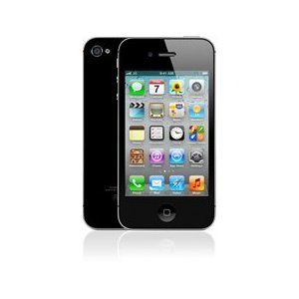

Post Scriptum – Was ich vergaß
E-Mail: Bhaals@gmx.de kilian.gaertner@st.ovgu.de
Handynummer: 0173 811567 (WhatsApp + iMessage)

Slide 4

Post Scriptum – Was ich vergaß
Alle Materialien von mir(Folien, Programme, etc.) zu finden auf: https://github.com/Meldanor
Stelle die Folien nach Unterricht online, bei Material schon vorher

Slide 5
Post Scriptum – Was ich vergaß
Java Lerninhalte:
Grundlegendes: Eclipse, Variablen, Funktionen, IF-Anweisungen, Schleifen, Arrays, Input-Output(elementares)
Erweitertes: Code-Style(wichtiger als man denkt), Objektorientierung(Theorie+Praxis), weitere Tools
Ziel dieser Woche: Jeder selbstständig in Eclipse ein „Hello World“ Programm schreiben
Ziel nächster Woche: Objektorientierung verstehen und anwenden

Slide 6
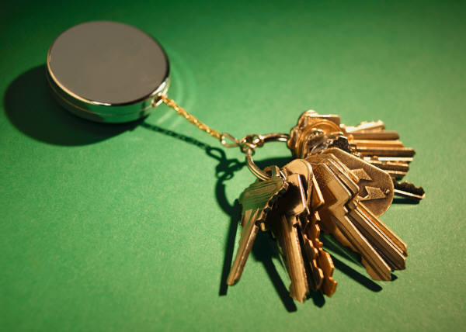
Spiel – Der Schlüsselbund
Was für Schlüssel habt ihr?
Was bedeuten die Schlüsselanhänger?

Slide 7
UNIX Wiederholung
Fragen von der Vorlesung?
Durchgehen der Aufgaben von gestern mit Musterlösung

Slide 8
UNIX Wiederholung
1. Aufgabe
wget -0 vorkurs.zip https://github.com/FIN-Vorkurs/material/zipball/master --no-check-certificate
unzip vorkurs.zip
cd FIN (dann einfach TAB drücken)

Slide 9
UNIX Wiederholung
2. Aufgabe
date
man date (mit „Q“ beenden)

Slide 10
UNIX Wiederholung
3. Aufgabe
cd europa
mkdir grossbritanien
mv york grossbritianien

Slide 11
UNIX Wiederholung
4. Aufgabe
cd ../ (Zum Verzeichnis FIN-Vorkurs-… kommen)
ls –a (-a ist ein Parameter für versteckte Dateien)
rm –Rr .atlantis

Slide 12
UNIX Wiederholung
5. Aufgabe
mkdir australien & rm –Rr australien

Slide 13
UNIX Wiederholung
6. Aufgabe
cd europa/deutschland
nano magdeburg (Editor öffnet dann automatisch magdeburg)
232.364 Einwohner
STRG+O
STRG+X

Slide 14
UNIX Wiederholung
7. Aufgabe
cat magdeburg

Slide 15
UNIX Wiederholung
8. Aufgabe:
Haben wir schon
9. Aufgabe:
Machen wir die ganze Zeit

Slide 16

Pause

Slide 17
Arbeitsweise eines Rechners
Was wisst ihr bereits? Tauscht euch bitte in Gruppen á vier Tutoranten aus.
Fragen:
Was für Rechner kennt ihr?
Was kann ein Rechner, was nicht?
Was versteht ihr unter Kommunikation mit dem Rechner?
Zeit: 20 Minuten

Slide 18
Dreamspark Programm
Microsoft Kooperation für kostenlose Software (fast alles von Microsoft, nur kein Office!)
Jeder OVGU Student hat ein Anrecht darauf
Auf unserer Website: http://www.urz.ovgu.de/-p-916
Deren Website: http://e5.onthehub.com/WebStore/Support/ContactUs.aspx?ws=c65086a5-709b-e011-969d-0030487d8897&JSEnabled=1

Slide 19
Pause

Slide 20

Java

Slide 21

Java – Nur eine Programmiersprache
Java ist eine Programmiersprache
Java ist eine Insel
Java ist eine Kaffeesorte
Was wisst ihr noch?

Slide 22
Ende Bewertung
Spontan
Ungezwungen
Ehrlich
Schulnoten

